Slide 1

BẢO VỆ ĐỒ ÁN SEM II
Quản Lý Sinh Viên
Lớp: C1905M
Nhóm: 6
1. Phạm Hải Hoàng
Giảng viên hướng dẫn: Đặng Minh Tuấn

Slide 2
NỘI DUNG TRÌNH BÀY
Tổng quan đề tài
Biểu đồ luồng dữ liệu mức ngữ cảnh
Sơ đồ chức năng ứng dụng
Sơ đồ quan hệ thực thể
Thiết kế cơ sở dữ liệu
Phân công công việc trong nhóm
Thiết kế giao diện chính
Demo ứng dụng

Slide 3
TỔNG QUAN ĐỀ TÀI
Xây dựng ứng dụng Quản Lý Sinh Viên cho nhà trường nhằm quản lý thông tin của sinh viên, thông tin lớp, môn học,…
Việc xây dựng ứng dụng Quản Lý Sinh viên trên máy tính nhằm cải thiện được thời gian làm việc cho các giáo viên quản lý thông tin Học Viên

Slide 4
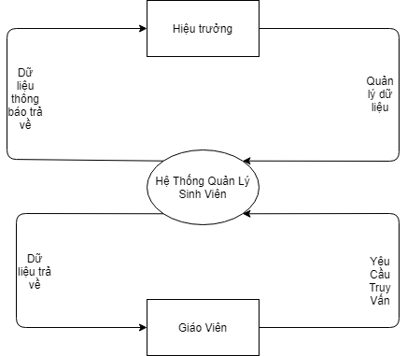
BIỂU ĐỒ LUỒNG DỮ LIỆU MỨC NGỮ CẢNH
Sơ đồ luồng mức ngữ cảnh

Slide 5
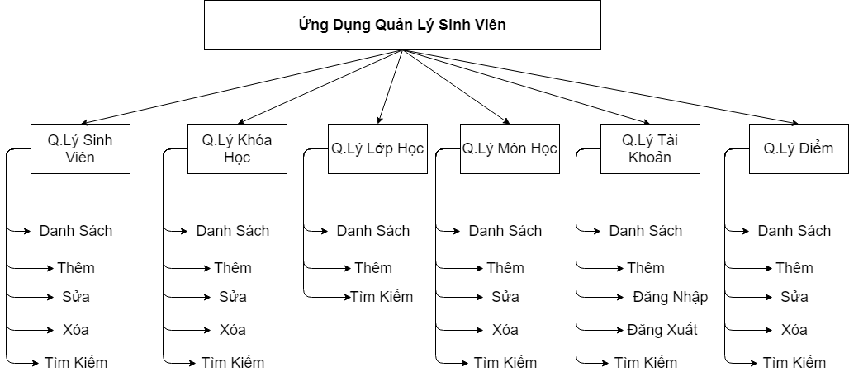
SƠ ĐỒ CHỨC NĂNG ỨNG DỤNG
Sơ Đồ Chức Năng Ứng Dụng ( ADMIN FULL QUYỀN )
Hiệu Trưởng

Slide 6
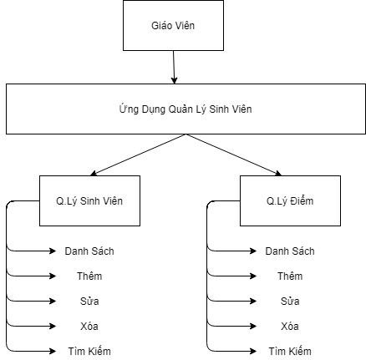
SƠ ĐỒ CHỨC NĂNG ỨNG DỤNG
Sơ Đồ Chức Năng Ứng Dụng ( TÀI KHOẢN GIÁO VIÊN )

Slide 7
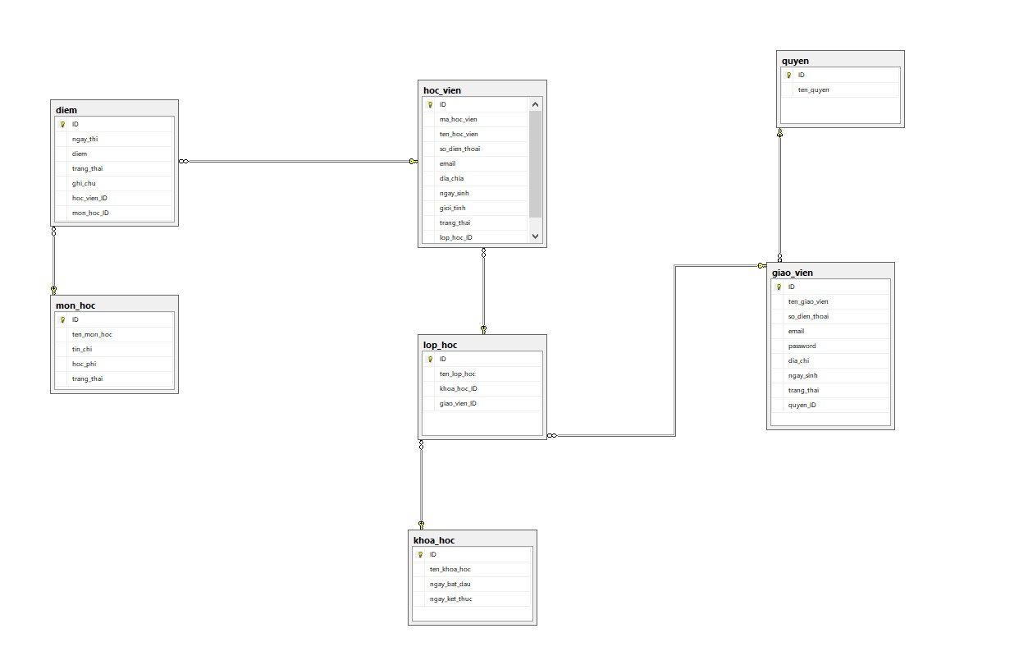
THIẾT KẾ CƠ SỞ DŨ LIỆU
Sơ đồ quan hệ giữa các bảng của cở sở dữ liệu

Slide 8
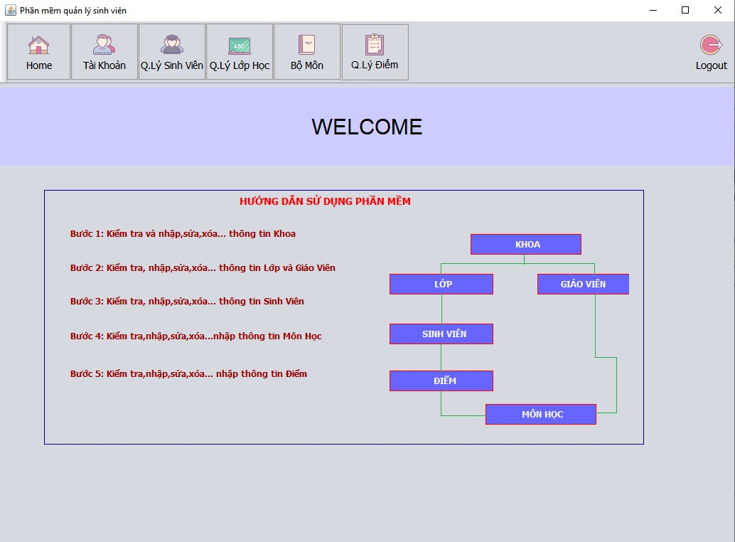
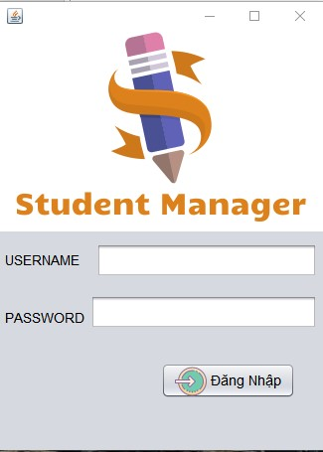
THIẾT KẾ GIAO DIỆN CHÍNH

Slide 9
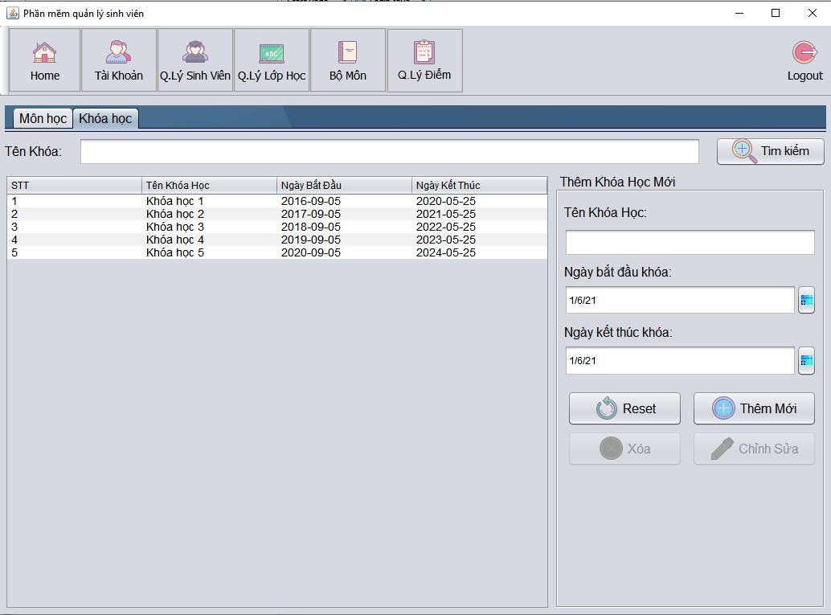
Quản Lý Khóa Học

Slide 10
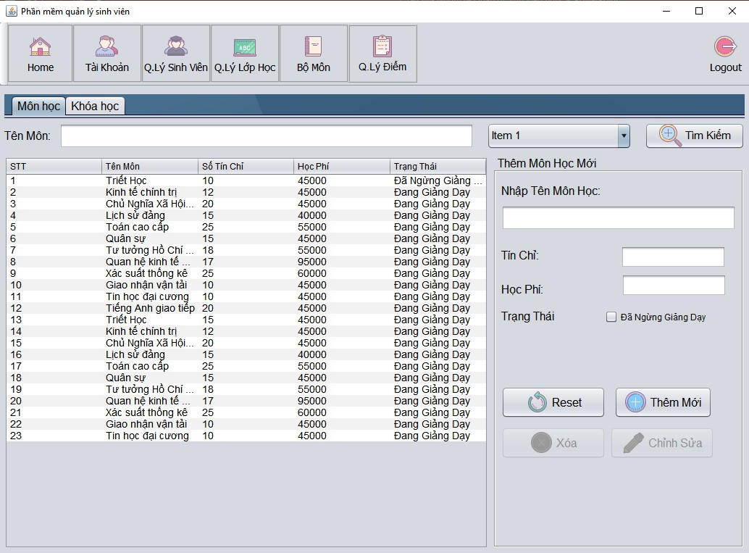
Quản Lý Môn Học

Slide 11
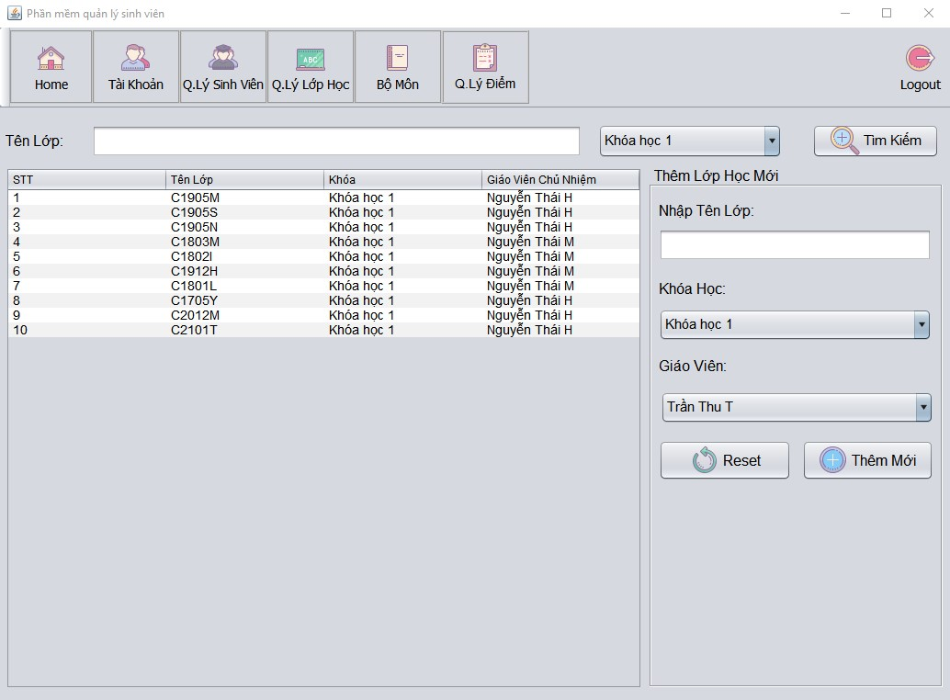
Quản Lý Lớp Học

Slide 12
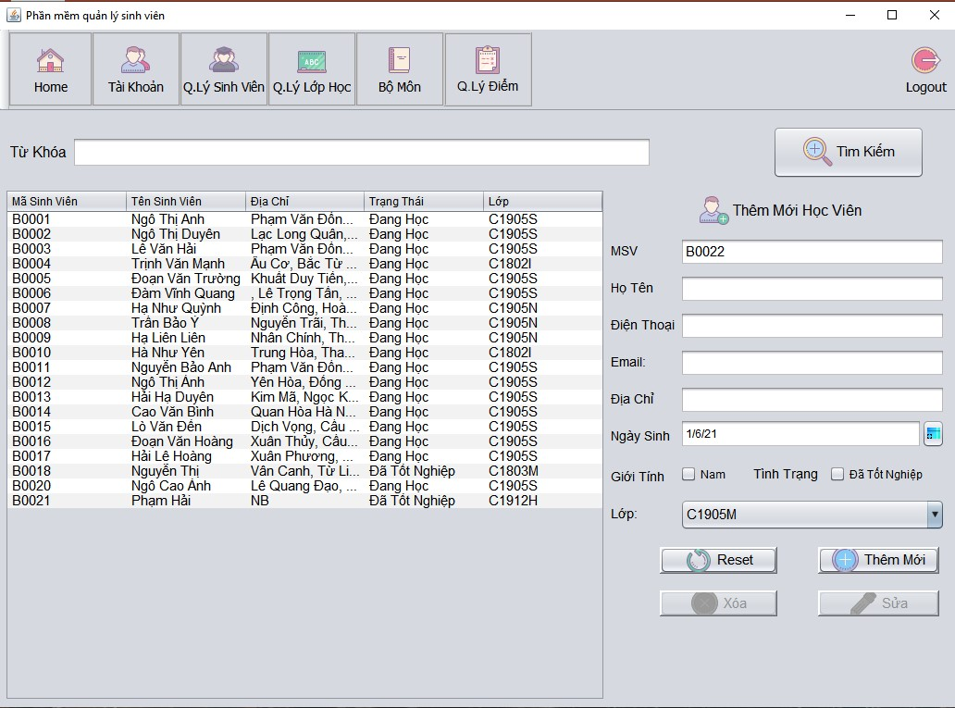
Quản Lý Sinh Viên

Slide 13
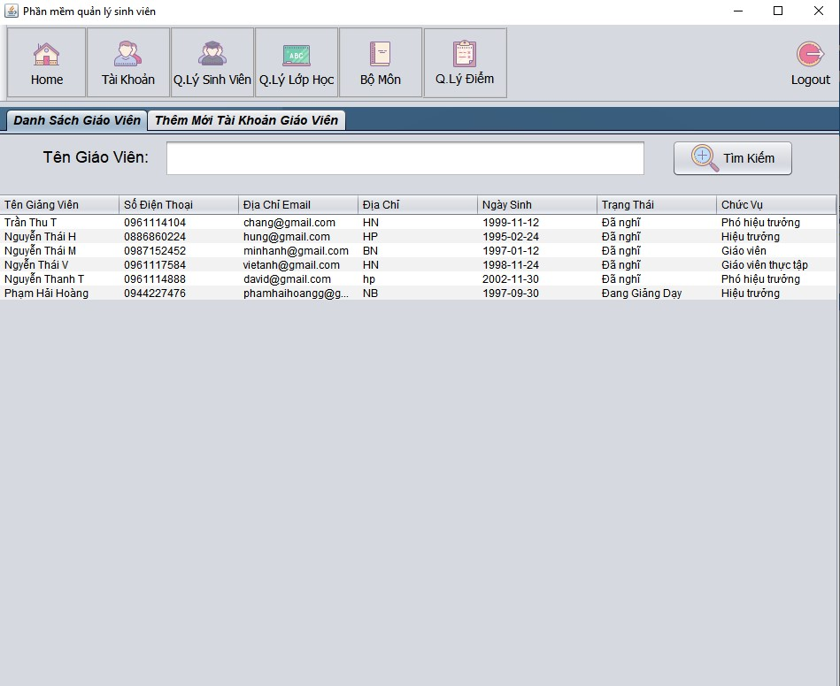
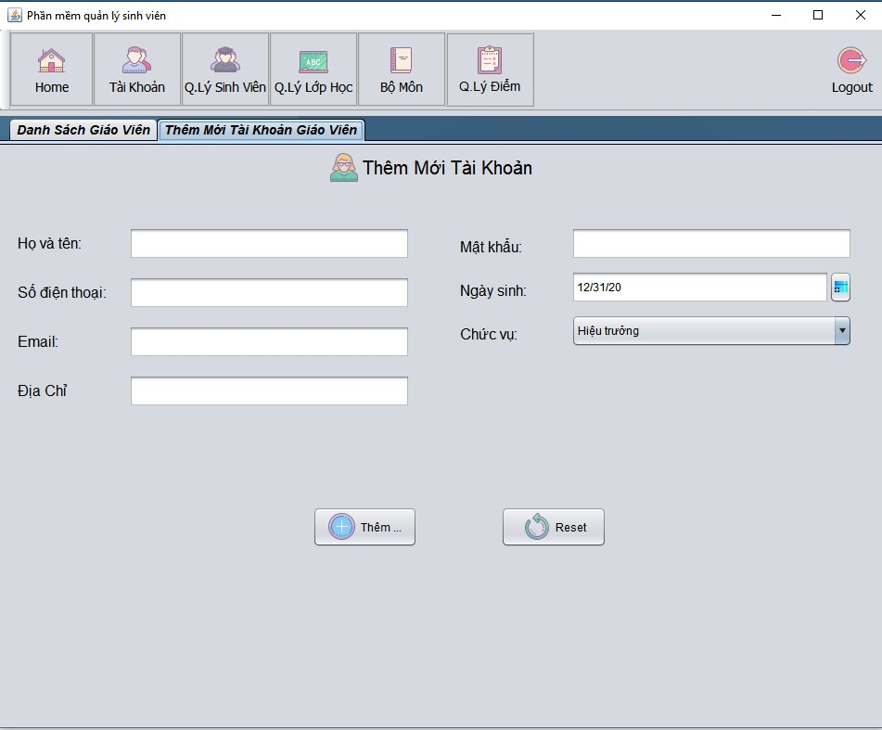
Quản Lý Giáo Viên & Tài Khoản

Slide 14

THANK FOR WATCH!

